Slide 1

Tin học
Lớp 4

Slide 2
Bài 2: Chỉnh sửa hình, viết chữ lên hình
Mục tiêu:
- Biết cách chỉnh sửa kích thước của hình
trong văn bản;
- Biết cách thay đổi màu, độ dày đường
viền của hình;
- Viết được chữ lên hình.

Slide 3
A
HOẠT ĐỘNG
CƠ BẢN

Slide 4
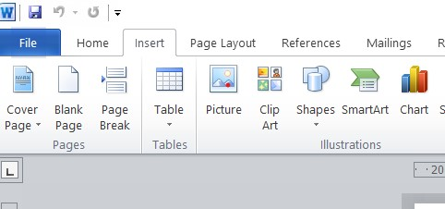
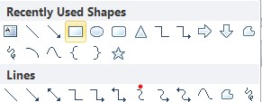
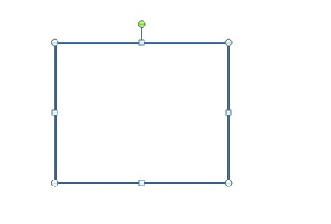
Trao đổi với bạn rồi nhắc lại cách chèn hình vào trang soạn thảo đã được học ở lớp 3.
Bước 1: Trong thẻ insert
chọn Shapes
Bước 2: Nháy chuột vào
hình muốn chèn trong
danh sách
Bước 3: Di chuyển con trỏ
chuột vào trang soạn thảo,
con trỏ chuột chuyển thành
dấu cộng, nháy chuột lên vị trí muốn chèn để chèn hình

Slide 5
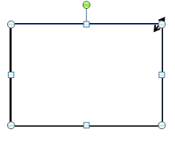
2. Thay đổi kích thước của hình
Trao đổi với bạn cách điều chỉnh kích thước của hình
theo hướng dẫn.
Bước 1: Chọn hình cần chỉnh sửa, di chuyển con trỏ chuột đến vị trí có ô vuông ở mỗi cạnh hoặc chấm tròn nhỏ ở mỗi góc. Khi đó con trỏ chuột chuyển thành một trong các dấu mũi tên hai chiều
Bước 2: Kéo thả chuột để thay đổi
kích thước của hình.

Slide 6
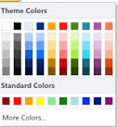
3. Thay đổi màu của hình
Thực hiện thay đổi màu của hình theo hướng dẫn
Bước 1: Nháy chọn hình cần thay đổi màu.
Bước 2: Trong thẻ Format, chọn .
Bước 3: Chọn một màu trong bảng màu
như hình bên.

Slide 7
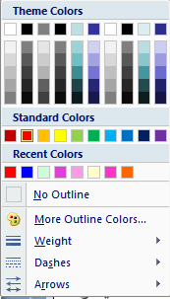
4. Thay đổi màu, độ dày, kiểu đường viền của hình
Em thực hiện chọn màu, độ dày, kiểu đường viền của hình theo
hướng dẫn
Bước 1: Nháy chuột vào hình.
Bước 2: Trong thẻ Format,
chọn
Bước 3: Chọn một màu trong bảng
màu như hình bên.
Bước 4: Nháy chọn Weight rồi chọn
độ dày đường viền của hình trong
danh sách.
Bước 5: Nháy chọn Dashes rồi
chọn kiểu đường viền của hình
trong danh sách.

Slide 8
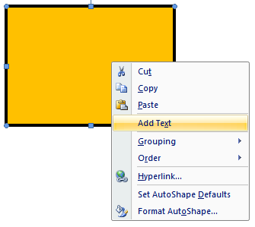
5. Viết chữ lên hình
Em thực hiện viết chữ lên hình theo hướng dẫn.
Bước 1: Chọn hình cần viết chữ.
Bước 2: Nháy nút phải chuột lên
hình, chọn Add Text.
Bước 3: Gõ chữ lên hình.
Lưu ý: Thao tác thay đổi phông chữ, cỡ chữ ,
kiểu chữ trong hình thực hiện tương tự thao
tác thay đổi phông chữ, cỡ chữ, kiểu chữ trong
văn bản.

Slide 9
B
HOẠT ĐỘNG
THỰC HÀNH

Slide 10
Yêu cầu 1: Thực hành theo hướng dẫn trong sách trang 58 rồi chia sẻ
(Thời gian 10 phút)
MỘT SỐ BIỂN BÁO GIAO THÔNG
BIỂN BÁO CẤM
CẤM ĐI NGƯỢC CHIỀU CẤM RẼ TRÁI CẤM RẼ PHẢI
BIỂN HIỆU LỆNH
CÁC XE CHỈ ĐƯỢC HƯỚNG ĐI THẲNG CÁC XE CHỈ ĐƯỢC
RẼ PHẢI PHẢI THEO RẼ TRÁI

Slide 11
Yêu cầu 2: Thực hành theo hướng dẫn trong sách trang 58 rồi chia sẻ (Thời gian 5 phút)
Trường: ………………………........
Vở:…………………Lớp:…………
Tên: ………………………..............
Năm học: 20......…- 20…………….

Slide 12
C
HOẠT ĐỘNG
ỨNG DỤNG, MỞ RỘNG

Slide 13
Thực hiện các bước sau:
Step1
Step2
step3
Chèn hình bất kì và trang soạn thảo
Nháy chọn lên hình vừa chèn
Lần lượt di chuyển con trỏ chuột vào các ô màu trong thẻ Format, quan sát và nhận xét sự thay đổi trong hình đã chọn

Slide 14
EM CẦN GHI NHỚ:
1
2
3
Em có thể chèn hình vào văn bản, chọn màu cho hình, chọn màu, độ dày và kiểu đường viền.
Em có thể viết chữ lên hình trong văn bản.
Thao tác thay đổi phông chữ, cỡ chữ, màu chữ trong hình thực hiện tương tự trong văn bản.
Click here to edit what you want, and we recommend that you display in Microsoft Black font, and all graphic lines and their corresponding materials in this template are free to edit, recolor, and replace. For more instructions and works, please refer to the last user manual of the template.

Slide 15
THANK
YOU

